Slide 1
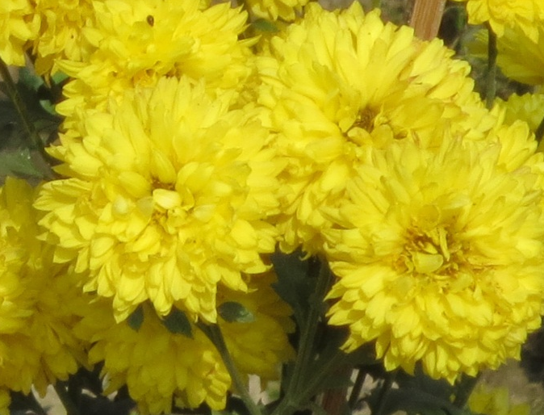
শুভেচ্ছা

Slide 2

পরিচিতি
রুমানা খাতুন
সহঃ শিক্ষক (কম্পিউটার )
আরাজী শিংপাড়া উচ্চ বিদ্যালয়
সালন্দর, ঠাকুরগাঁও।
শ্রেণিঃ অষ্টম
বিষয়ঃ বাংলা ১ম
সময়ঃ 50মিনিট
তারিখঃ ০৬/০9 /২০১7 ইং

Slide 3
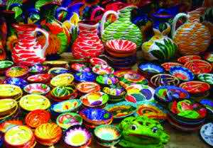

Slide 4

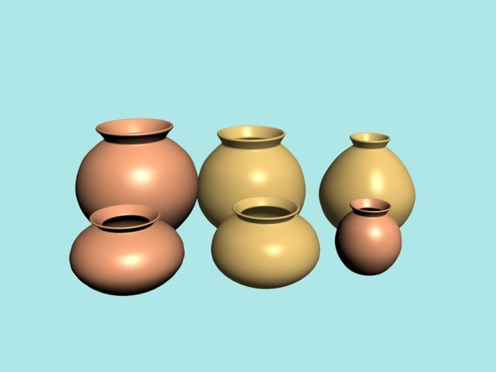
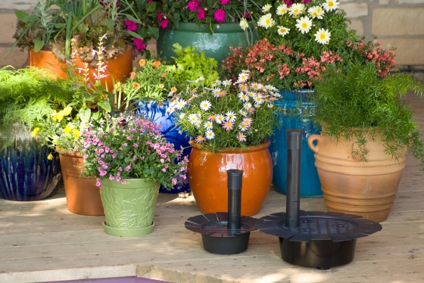
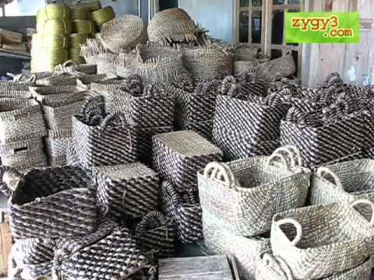

Slide 5
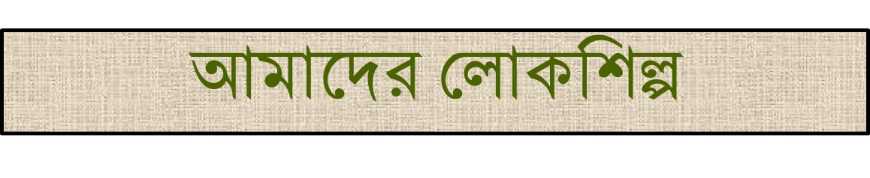

Slide 6
\
১। লেখক কামরুল হাসানের পরিচয় বলতে পারবে।
২। লোকশিল্প, লুপ্তপ্রায়, রেওয়াজ, পণ্য, ঐতিহ্য শব্দের অর্থ ও বাক্য রচনা করতে পারবে।
৩। আমাদের লোকশিল্প প্রবন্ধের মূলবক্তব্য ব্যাখ্যা করতে পারবে।
শিখনফল

Slide 7
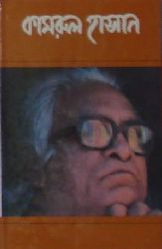
খ্যাতিমান শিল্পী
তিনি কে
জন্মস্থান
১৯২১খ্রিঃ
কলকাতা
বাংলাদেশ ক্ষুদ্র ও কুটির শিল্প ডিজাইন সেন্টেরের প্রধান
নি্যুক্ত হন ।
কর্ম জীবন
তাঁর বইয়ের নাম ‘
“‘বাংলাদেশের
শিল্প আন্দোলন
ও
আমার কথা ।
মৃতুস্থান
১৯৮৮খ্রিঃ
ঢাকায়।
কামরুল হাসান

Slide 8

আদর্শ পাঠ
আমাদের লোকশিল্প প্রবন্ধের প্রথম দুই প্যারা।

Slide 9

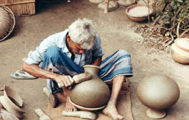
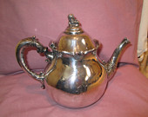
শব্দার্থ ও বাক্য রচনা
লোকশিল্প
দেশি জিনিস দিয়ে দেশের মানুষের হাতে তৈরি শিল্পসম্মত দ্রব্য।
লুপ্তপ্রায়
লোপ পেতে বসেছে এমন ।

Slide 10

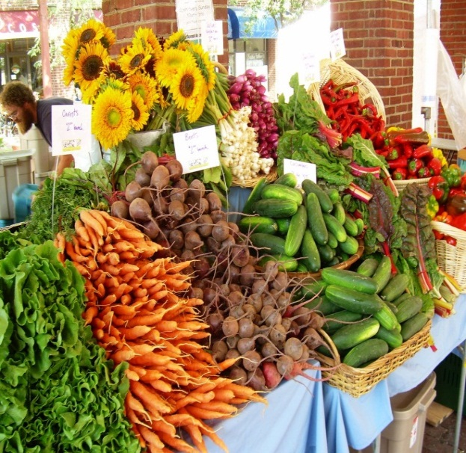
ঐতিহ্য
অতীতের গর্ব ও গৌরবের বস্তু।
পণ্য
বিক্রি করা যায় এমন
জিনিস ।

Slide 11
দলীয় কাজ
আমাদের লোকশিল্প প্রবন্ধের মূলবক্তব্য ব্যাখ্যা কর।

Slide 12
মূল্যায়ন
কে ?
জন্ম
লেখা
বই
কর্ম
জীবন

Slide 13
বাড়ির কাজ
আমাদের লোকশিল্পের অর্থনৈতিক গুরুত্ব ব্যাখ্যা কর ।

Slide 14
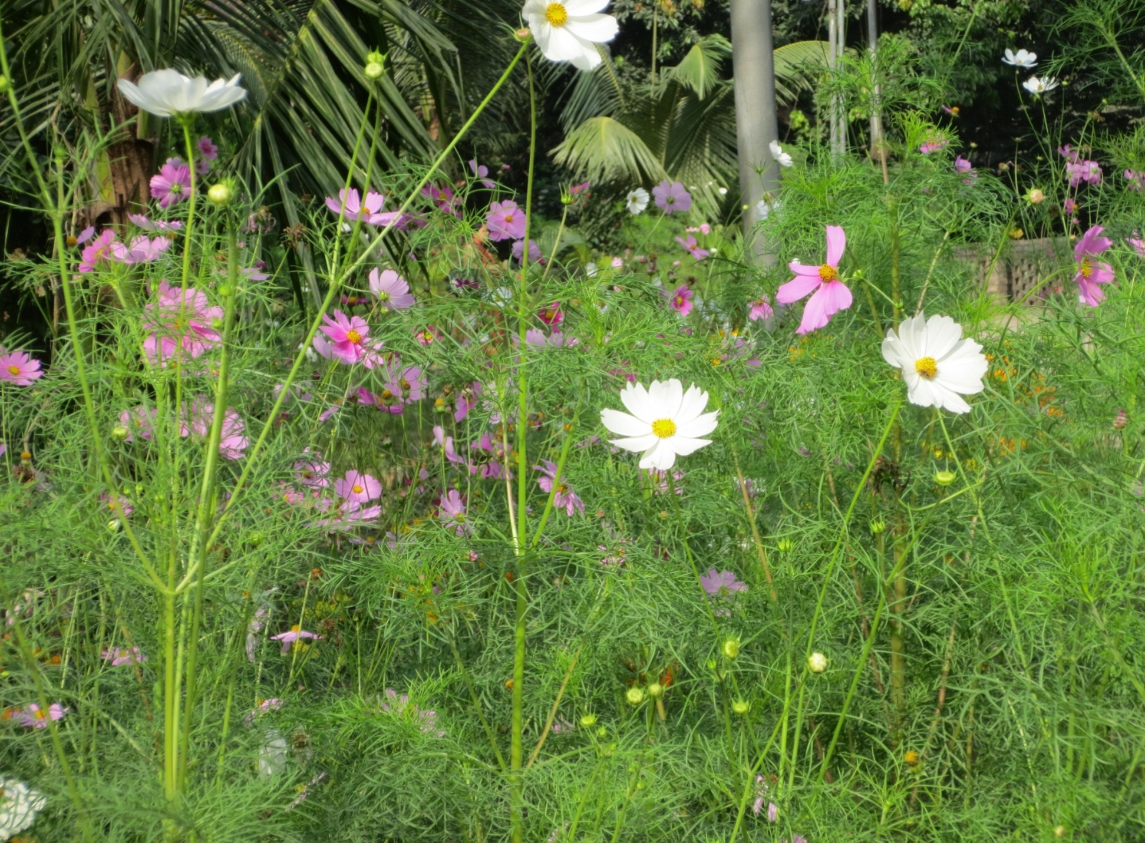
ধন্যবাদ

